Slide 1
Worse English
Neo compiler 开发者
你们有很多WTF想对我说

Slide 2

How to debug smartcontract
HOW TO DEBUG
SMARTCONTRACT（NEO）
（给点爆炸型）

Slide 3

What is debug
In English：
Move the bug away.
In Chinese：
Adjust and try.

Slide 4
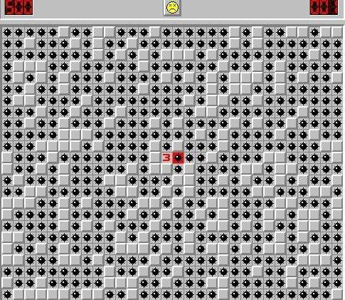

调试NEO智能合约时的心理活动
调试NEO智能合约时
你的内心是怎样的？

Slide 5
问题出在哪儿了？

Slide 6

回顾一下
SC
sourcecode
调试是一个循环
1.修改代码
2.把他编译成dotnet dll
3.把他编译成AVM
4.发布合约
5.执行调用合约的交易
6.看结果，结果我们得到了一个黑洞
Compile to Dotnet DLL
Invoke Transaction
AVM
Depoly
Contract

Slide 7
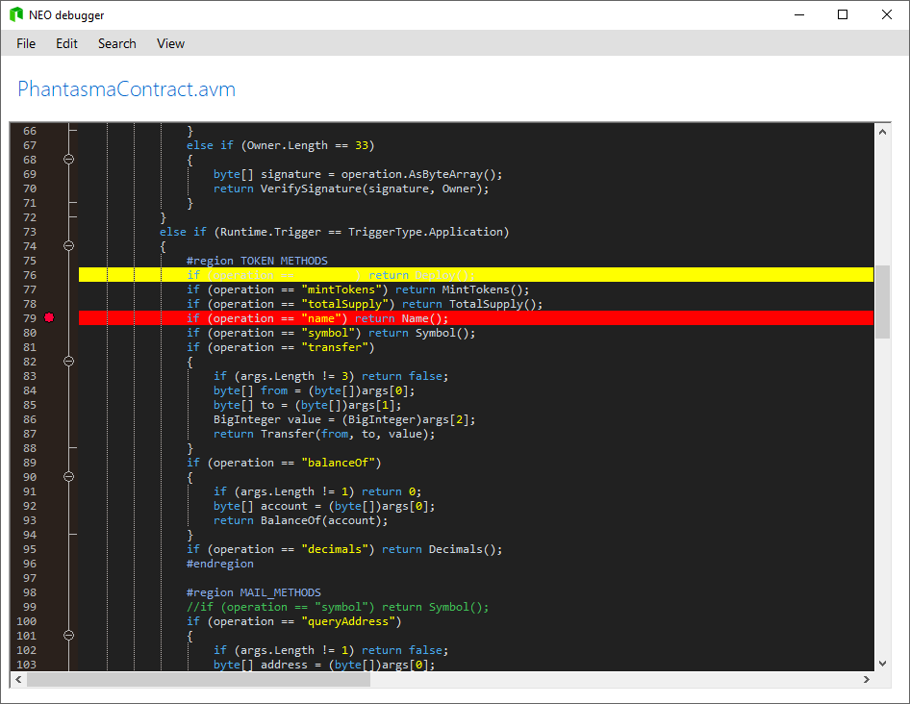
我们有一些工具1
SC source code
In Chinese goodjob or cool
you can say “New bee”
https://github.com/CityOfZion/
neo-debugger-tools
Neo-debugger is New Bee.
他能用neovm模拟执行一下
Better,But not good enough.
Compile to Dotnet DLL
Invoke Transaction
Compile to AVM
Depoly
Contract

Slide 8

It is time to make a change

Slide 9
补上这个圈
SC source code
Finish the loop
Log every step on NeoVM
We got a Debug loop
Fulllog
Compile to Dotnet DLL
Invoke Transaction
Compile to AVM
Depoly
Contract

Slide 10
WOW
用neo-gui-nel，每当遇到一个交易，就会生成一个fulllog文件
然后用这个查看工具，WOW
这还不够，让我们再补上源代码
WOW，is That cool.

Slide 11
WOW x2
我们提供了一个简单的API，每个人可以方便的共享智能合约源码。
我们提供了一个简单的API，你不需要运行这个特殊的NEL NEO GUI
我们还会提供全套web版本的工具（在未来）

Slide 12
如何得到这些工具

Slide 13
NEL 介绍

Slide 14
Thank you

